Slide 1
Postupak e-upisa u srednju školu

Slide 2
Pristup aplikaciji
Na stranici https://www.upisi.hr/upisi/
Pravilnik o elementima i kriterijima za izbor kandidata za upis u I. razred srednje škole (i Pravilnik o izmjenama i dopunama)
Sadrži upute za proceduru upisa u srednju školu i popis predmeta bitnih za upis u pojedine srednje škole
Početak prijava u sustav → od 27. svibnja 2019.

Slide 4
Upisi.hr
Korisničko ime i lozinku učenici dobiju u školi koju pohađanju (Carnet)
S njime se prijavljuju na stranicu upisi.hr

Slide 5
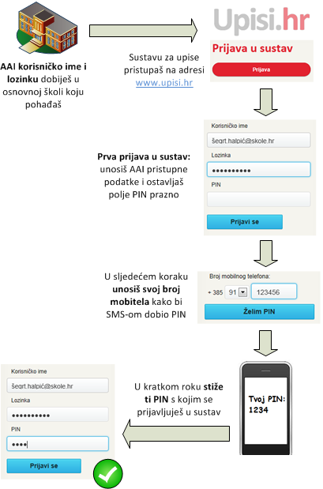
Za prvu prijavu bit će potrebno poslati SMS poruku kako bi učenik dobio PIN

Slide 8
Aplikacija za upis
Aplikacija povlači podatke iz e-matice
Nakon prijave u aplikaciju, potrebno je provjeriti jesu li podaci ispravni – ako nisu, obavijestiti razrednike ili pedagoga da se podaci isprave

Slide 9
Podaci o školama

Slide 10
Dodatni bodovi

Slide 12
Preudvjeti zadovoljeni – NE → bit će zadovoljeni nakon zaključivanja ocjena 8. razreda

Slide 13
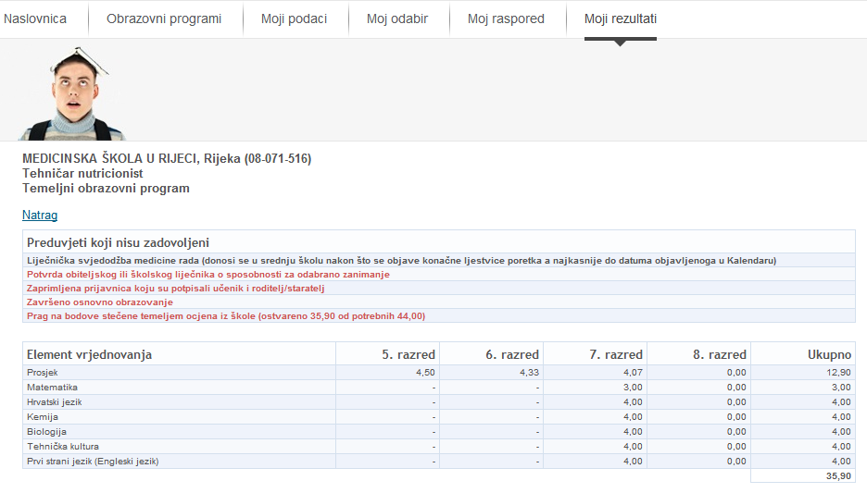
Ili nedostaje liječnička svjedodžba medicine rada (aplikacija navodi razloge zbog kojih preduvjeti nisu zadovoljeni)

Slide 14
Upute o korištenju aplikacije

Slide 15
Hvala na pažnji!

